Slide 1
CHÀO MỪNG CÁC EM ĐẾN VỚI TIẾT HỌC!

Slide 2
BÀI TẬP CHƯƠNG IV
(3 TIẾT)

Slide 3

KHỞI ĐỘNG
Em hãy nêu các dạng biểu diễn dữ liệu chúng ta đã học trong chương.

Slide 4
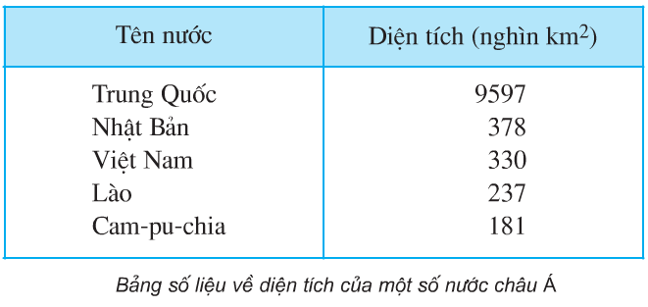
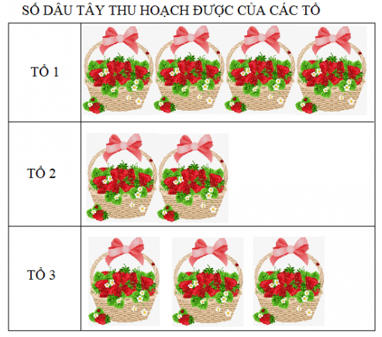





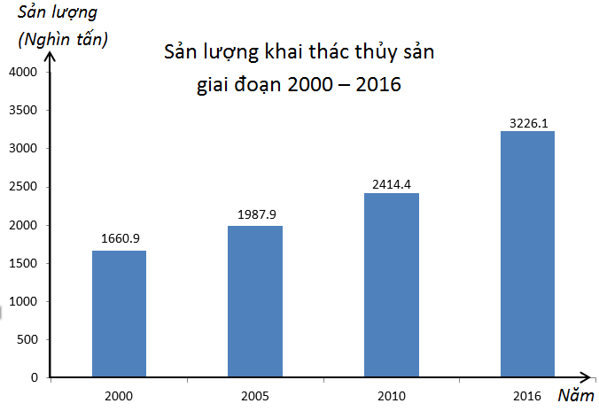
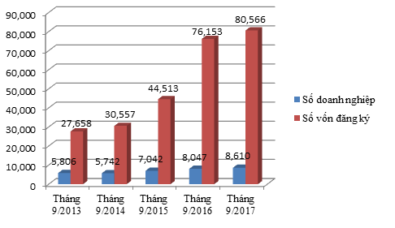

Slide 5
Tung
đồng xu
Tung
đồng xu
Mô hình xác suất trong một số trò chơi và thí nghiệm đơn giản
Xác suất thực nghiệm trong một số trò chơi và thí nghiệm đơn giản.
Lấy vật từ trong hộp
Lấy vật từ trong hộp

Slide 6


Xác suất thực nghiệm mặt S khi tung đồng xu nhiều lần bằng:
Số lần mặt S xuất hiện
Tổng số lần tung đồng xu
Nêu công thức thực nghiệm xuất hiện mặt S khi tung đồng xu nhiều lần.

Slide 7
Xác suất thực nghiệm mặt N khi tung đồng xu nhiều lần bằng:
Số lần mặt N xuất hiện
Tổng số lần tung đồng xu
Nêu công thức thực nghiệm xuất hiện mặt N khi tung đồng xu nhiều lần.

Slide 8
Nêu công thức xác suất thực nghiệm xuất hiện màu A khi lấy bóng nhiều lần bằng?
Xác suất thực nghiệm màu A khi lấy bóng nhiều lần bằng:
Số lần màu A xuất hiện
Tổng số lần lấy bóng

Slide 9
LUYỆN TẬP

Slide 10
Dạng 1: Đọc, mô tả; phân tích và xử lí dữ liệu
1. Cuối học kì I, nhà trường khen thưởng mỗi lớp ba học sinh tiêu biểu. Lớp 6A có nhiều bạn vừa học giỏi vừa tích cực tham gia các hoạt động. Cô giáo chủ nhiệm chọn năm bạn xứng đáng để lớp bình chọn. Cô giáo lập phiếu bầu theo mẫu như ở Bảng 1. Mỗi học sinh được nhận một phiếu, trên mỗi dòng của phiếu chọn đúng một trong hai ô “Đồng ý” hoặc “Không đồng ý”.
Kết quả bình chọn của cả lớp được cô giáo thống kê lại trong Bảng 2.
Hãy lập danh sách ba bạn của lớp 6A được khen thưởng.
STT | Họ và tên | Đồng ý | Không đồng ý
1 | Nguyễn Thị An
2 | Vũ Văn Cường
3 | Phạm Thu Hoài
4 | Bùi Bình Minh
5 | Nguyễn Văn Nam
31
5
20
16
33
3
27
9
18
18
Bảng 1
Bảng 2

Slide 11
Danh sách 3 bạn được thưởng của lớp 6A là:
STT | Họ và tên | Đồng ý | Không đồng ý
1 | Phạm Thu Hoài | 33 | 3
2 | Nguyễn Thị An | 31 | 5
3 | Bùi Bình Minh | 27 | 9

Slide 12
2. Một câu lạc bộ có 24 thành viên. Người phụ trách thống kê những thành viên có mặt tại câu lạc bộ trong một tuần như ở bảng sau đây.
Hãy nêu đối tượng thống kê và tiêu chí thống kê.
- Đối tượng thống kê : là những thành viên có mặt tại câu lạc bộ trong một tuần.
- Tiêu chí thống kê: 24 thành viên của câu lạc bộ
Thứ | Số thành viên có mặt
Thứ Hai
Thứ Ba
Thứ Tư
Thứ Năm
Thứ Sáu
: 5 người
: 1 người

Slide 13
Thứ | Số thành viên có mặt
Thứ Hai
Thứ Ba
Thứ Tư
Thứ Năm
Thứ Sáu
: 5 người
: 1 người
b) Ngày nào có mặt đầy đủ tất cả các thành viên của câu lạc bộ ?
Thứ tư tất cả các thành viên có mặt đầy đủ.

Slide 14
Thứ | Số thành viên có mặt
Thứ Hai
Thứ Ba
Thứ Tư
Thứ Năm
Thứ Sáu
: 5 người
: 1 người
c) Tính tổng số lượt người vắng mặt tại câu lạc bộ trong tuần.
Số người vắng mặt vào thứ hai là: 24 - 18 = 6 (người)
Số người vắng mặt vào thứ ba là: 24 - 20 = 4 (người)
Số người vắng mặt vào thứ hai là: 24 - 24 = 0 (người)
Số người vắng mặt vào thứ hai là: 24 - 23 = 1 (người)
Số người vắng mặt vào thứ hai là: 24 - 21 = 3 (người)
Vậy tổng số người vắng trong tuần là: 6 + 4 + 0 + 1 + 3 = 14 người.

Slide 15
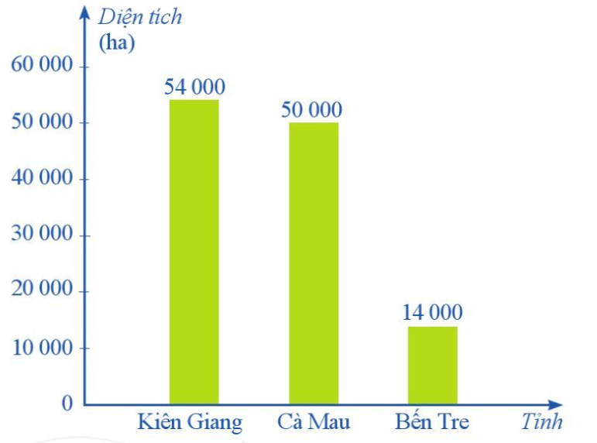
3. Do tác động của En Ni – nô (EL Nino), mùa mưa năm 2015 đến muộn và kết thúc sớm nên mực nước song Mê công xuống thấp nhất trong 90 năm qua. Xâm nhập mặn đã ảnh hưởng đến hàng trăm nghìn héc - ta lúa.
Biểu đồ ở Hình 17 cho biết diện tích lúa bị hại do xâm nhập mặn vào cuối năm 2015 và đầu năm 2016 của một số tỉnh. Tính tổng diện tích của lúa bị hại của các tỉnh đó.
Giải:
Tổng diện tích lúa bị hại của các tỉnh là:
54 000 + 50 000 + 14 000 = 118 000 (ha)
Vậy tổng diện tích lúa bị hại của các tỉnh là: 118 000 ha.

Slide 16
4. Biểu đồ cột kép ở Hình 18 biểu diễn sản lượng cà phê và gạo xuất khẩu của Việt Nam trong ba năm 2017, 2018, 2019.
a) Tính tổng lượng cà phê xuất khẩu trong ba năm 2017, 2018, 2019.
b) Sản lượng cà phê xuất khẩu năm 2018 nhiều hơn sản lượng cà phê xuất khẩu năm 2018 nhiều hơn sản lượng cà phê xuất khẩu năm 2019 là bao nhiêu?
c) Tính tổng lượng gạo xuất khẩu trong ba năm 2017, 2018, 2019.
d) Sản lượng gạo xuất khẩu năm 2019 nhiều hơn sản lượng gạo xuất khẩu năm 2018 là bao nhiêu?
Trả lời:
a) Tổng lượng cà phê xuất khẩu trong ba năm 2017, 2018, 2019 là:
1,57 + 1,88 + 1,65 = 5,1 (triệu tấn)

Slide 17
b) Sản lượng cà phê xuất khẩu năm 2018 nhiều hơn sản lượng cà phê xuất khẩu năm 2018 nhiều hơn sản lượng cà phê xuất khẩu năm 2019 là bao nhiêu?
Trả lời:
b) Sản lượng cà phê xuất khẩu năm 2018 nhiều hơn sản lượng cà phê xuất khẩu năm 2019 là:
1,88 - 1,65 = 0,23 (triệu tấn)

Slide 18
c) Tính tổng lượng gạo xuất khẩu trong ba năm 2017, 2018, 2019.
Trả lời:
c) Tổng lượng gạo xuất khẩu trong ba năm 2017, 2018, 2019 là:
5.82 + 6.11 + 6.37 = 18,3 (triệu tấn)

Slide 19
d) Sản lượng gạo xuất khẩu năm 2019 nhiều hơn sản lượng gạo xuất khẩu năm 2018 là bao nhiêu?
Trả lời:
d) Sản lượng gạo xuất khẩu năm 2019 nhiều hơn sản lượng gạo xuất khẩu năm 2018 là:
6,37 - 6,11 = 0,26 (triệu tấn)

Slide 20
Dạng 2: Tính xác suất thực nghiệm trong một số trò chơi và thí nghiệm đơn giản.
HOẠT ĐỘNG NHÓM
- Yêu cầu: Các nhóm HS thực hiện phương án thực nghiệm cho bài 6, bài 7, ghi kết quả vào bảng thống kê và tính các xác suất thực nghiệm theo tổ:
+ Nhóm 1 + 3: Bài 6.
+ Nhóm 2 + 4: Bài 7
- Thời gian: 10 phút

Slide 21
6. Tung một đồng xu 15 lần liên tiếp. Hãy ghi kết quả thống kê theo mẫu sau:
Lần tung | Kết quả tung | Số lần xuất hiện mặt N | Số lần xuất hiện mặt S
1 | ? | ? | ?
… | ?
Tính xác suất thực nghiệm:
a) Xuất hiện màu N;
b) Xuất hiện màu S;
7. Gieo một xúc xắc 10 lần liên tiếp. Hãy ghi kết quả thống kê theo mẫu sau:
Lần gieo | Kết quả gieo | Số lần xuất hiện mặt N
…1 | ? | ? | ? | ? | ? | ? | ?
… | ?
Tính xác suất thực nghiệm:
a) Xuất hiện mặt 1 chấm;
b) Xuất hiện mặt 2 chấm;
c) Xuất hiện mặt 3 chấm;
d) Xuất hiện mặt 4 chấm;
e) Xuất hiện mặt 5 chấm;
g) Xuất hiện mặt 6 chấm;

Slide 22
Hướng dẫn về nhà
Ôn lại toàn bộ nội dung kiến thức đã học.
Hoàn thành các bài tập còn lại trên lớp.
Tìm hiểu trước chương mới và đọc trước bài mới “Phân số với tử và mẫu là số nguyên”.

Slide 23
CẢM ƠN CÁC EM ĐÃ CHÚ Ý LẮNG NGHE!

